Slide 1
计算机组成原理实验课程
实验二 运算器实验
实验目的：
1.学习数据处理部件的工作方式控制。
2. 学习机器语言程序的运行过程。
教学目标
1. 通过人工译码，加深对译码器基本工作原理的理解。
2. 理解（微）命令的顺序执行过程。

Slide 2
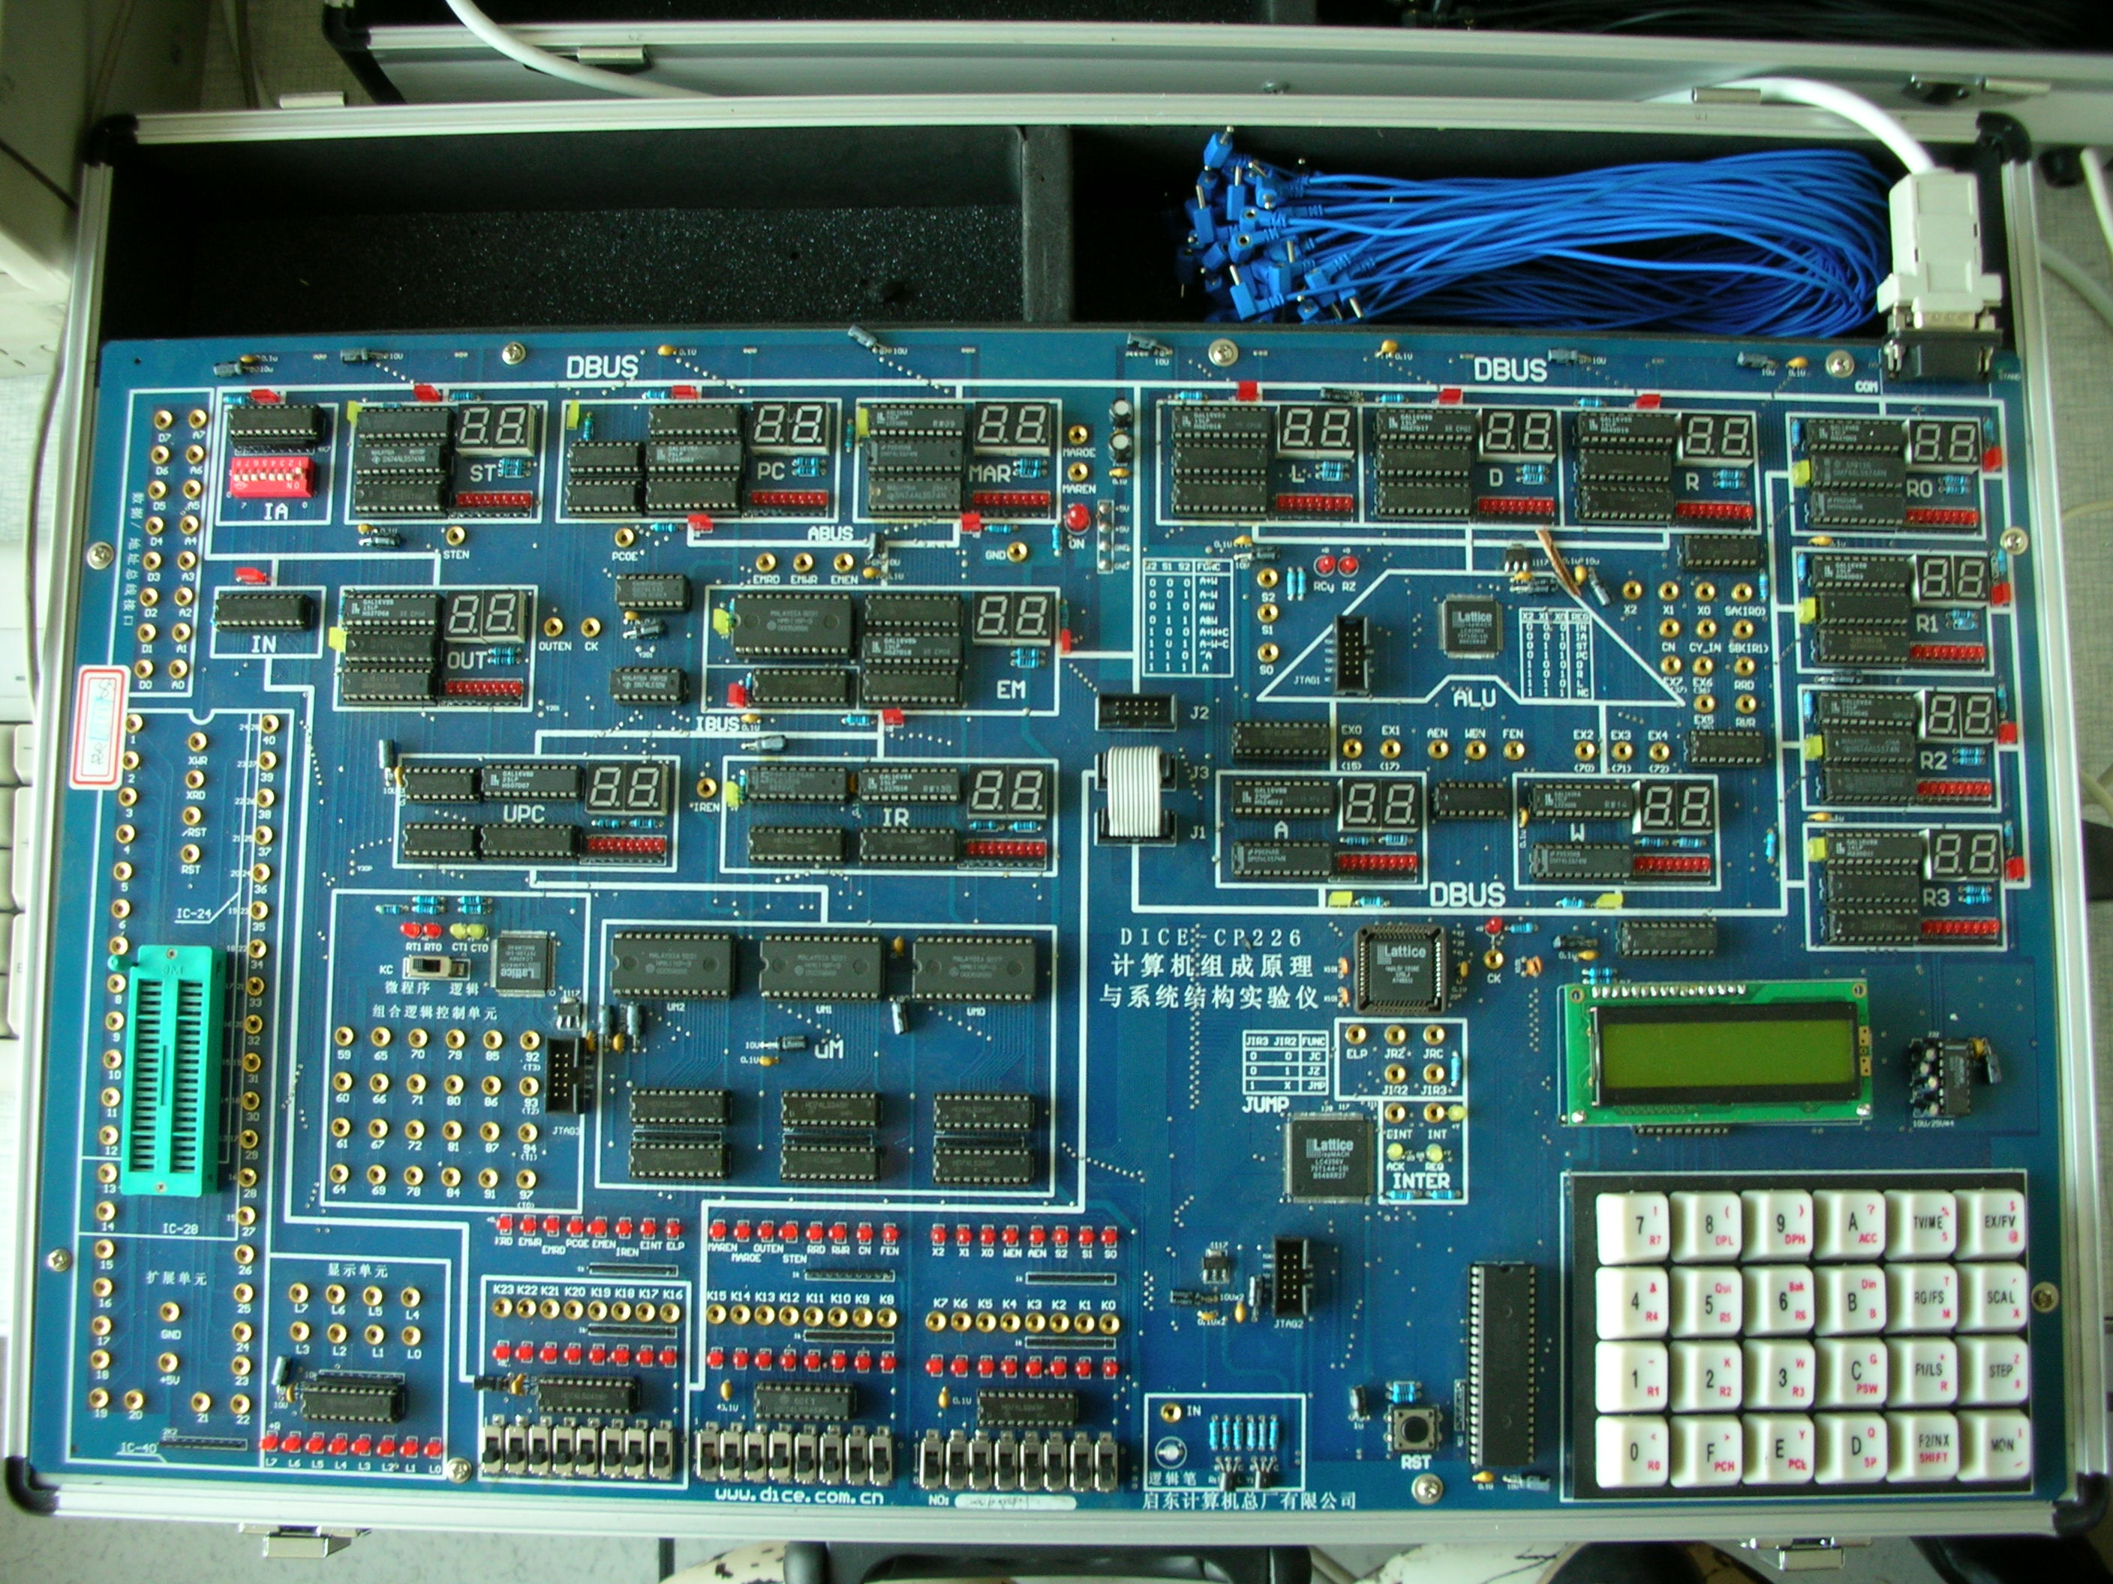
一.背景知识
1. 数据处理单元
数字计算机中数据处理单元有算术运算器、逻辑运算器和移位寄存器三部分，任何复杂的数据变换都是通过这三类运算的有序执行来完成。再考虑到数据的输入和输出，所以任何实际操作都要依靠顺序执行一个微命令序列来完成，这种微命令序列就是微程序。
实验箱上的算术运算器和逻辑运算器用一片CPLD（LC4526V-100）来实现。它的功能由引脚插孔S0、S1、S2的编码来选择，见运算器选择表。它还产生运算器的状态标志RCY。其输出直接D、L和R寄存器。
运算器选择表
S2 S1 S0 | 功 能
0 0 0 0 0 1 0 1 0 0 1 1 1 0 0 1 0 1 1 1 0 1 1 1 | A+W 加 A-W 减 A|W 或 A＆W 与 A+W+C 带进位加 A-W-C 带进位减 ~A A取反 A 输出A
运算器选择表
S0,S1,S2引脚孔

Slide 3
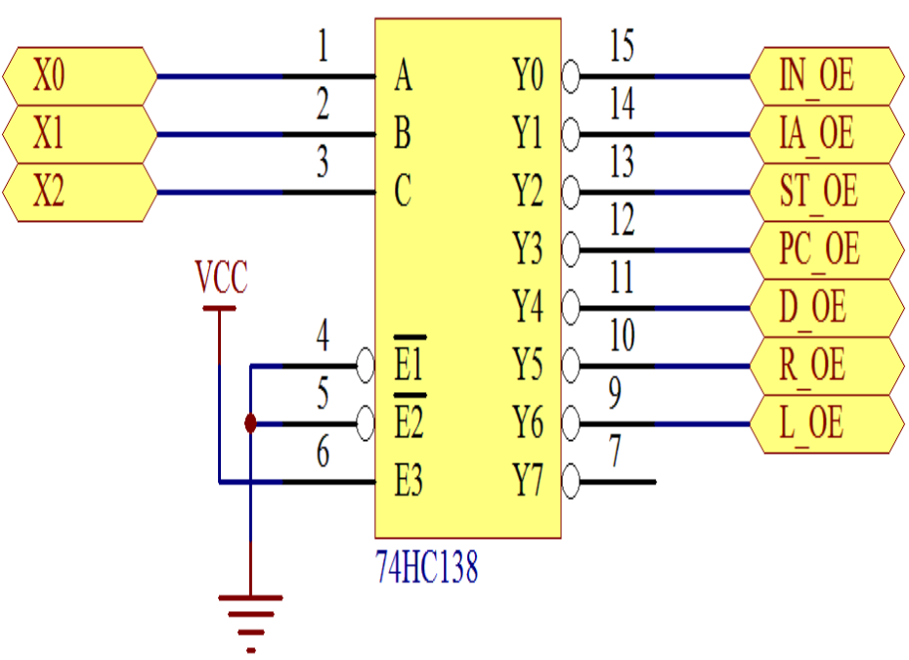
2. 向DBUS送数据的寄存器
实验箱上可以向DBUS送数据的寄存器有：直通门D、左移门L、右移门R、程序计数器PC、中断向量寄存器IA、外部输入寄存器IN和堆栈寄存器ST。 它们由138译码器的输入信号X2，X1，X0的编码来选择。见输出寄存器选择表。
输出寄存器选择表
X2 X1 X0 | 输出寄存器
0 0 0 0 0 1 0 1 0 0 1 1 1 0 0 1 0 1 1 1 0 1 1 1 | IN_OE 外部输入门 IA_OE 中断向量 ST_OE 堆栈寄存器 PC_OE PC寄存器 D_OE 直通门 R_OE 右移门 L_OE 左移门 没有输出

Slide 4
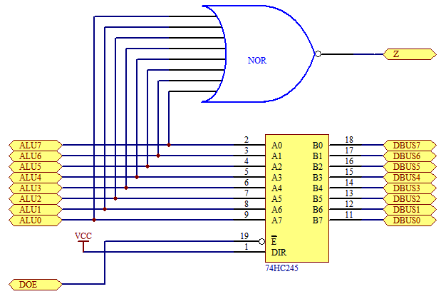
3. 直通门D原理图 和 计算结果为0的检测原理图
直通门由锁存器245构成。零状态检测电路由8输入或非门组成。
零标志 RZ
数据输出选择器输出信号D_OE
直通门

Slide 5
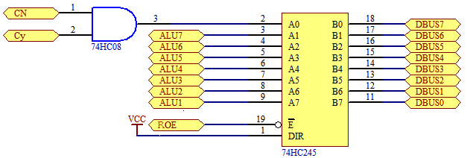
4. 右移门原理图
右移门由锁存器245构成。
当CN=1 Cy 移入DBUS7
当CN=0 0 移入DBUS7
数据输出选择器输出信号R_OE
Vcc
右移门

Slide 6
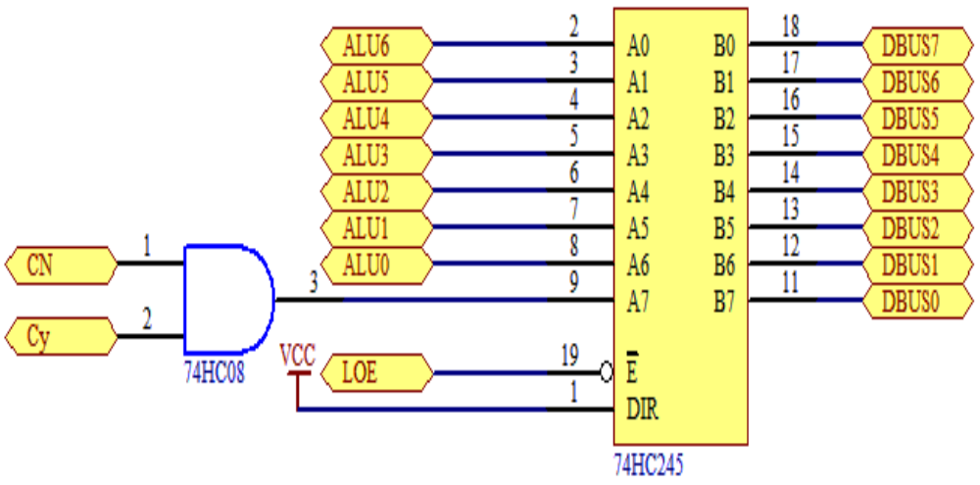
4.ALU左移输出原理图
数据输出选择器输出信号L_OE
左移门
当CN=1 Cy 移入DBUS0
当CN=0 0 移入DBUS0

Slide 7
二. 实验任务
1. 计算07H＋6AH后左移一位的值送OUT输出。
2. 把39H取反后同64H相或的值送入R2寄存器。
（实验提示：用外部输入门IN进行数据输入， 8位扁平线J1⬄J2连接）

Slide 8
三. 实验过程举例（1）
例：实验任务：输出ACH－BDH的值(用外部输入门IN进行数据输入)
1. 实验箱没有一条微命令能完成这个操作任务。所以要考虑一个微命令序列——微程序来完成任务。故先把任务分解成有微命令对应的基本操作，并有序排列这些基本操作。
2. 选择基本操作：由背景知识1，可以选用“A－W”微命令；这要求先把值ACH送入寄存器A，值BDH送入寄存器W；题意没有要求对运算结果做进一步处理，所以直通门D中保存的值是计算结果；把D的值送OUT寄存器输出。
3. 排序选择的基本操作：
① ACH送入寄存器A。 ② BDH送入寄存器W。 ③ A－W。④D送入OUT。
第二步、接线：①关闭电源。②用8位扁平线把J2和J1连接。③用不同颜色的导线分别按下表连接：同一列的连在一起。④K15～K0放在1位，k23~k16放0位。⑤检查所有连线和电键位置，确信无误。
控制电键 | k9 | k8 | k7 | k6 | k4 | k3 | k2 | k1 | k0
被控对象 | OUTEN | X2 | X1 | X0 | S2 | S1 | S0 | WEN | AEN

Slide 9
三. 实验过程举例（2）
第三步、实验：
① 注视仪器，打开电源，手不要远离电源开关，随时准备关闭电源，注意各数码管、发光管的稳定性，静待10秒，确信仪器稳定、无焦糊味。
② 设置实验箱进入手动模式。
③ ACH送入寄存器A。X2x1x0(k8k7k6)=000，AEN(k0)=0，
k23-k16=10101100 按下STEP键数值打入A寄存器。
④ BDH送入寄存器W。方法同上。
⑤ 计算A－W：按“运算器选择表”置：k4k3k2=001；
⑥ 直通门D的内容送OUT寄存器。
按“输出寄存器选择表”置：k8k7k6＝100；OUTEN(K9)＝0。
置 k0k1＝11（无效）。
⑦用STEP键，产生CK脉冲。
⑧记录实验过程和现象。

Slide 10
三. 实验过程举例（3）
从这个例子中可以学到的知识：
1. 复杂命令可以通过有序执行一串简单命令来完成。
2. 命令的顺序很重要，如④⑤操作的顺序不能颠倒。
3. 有些命令相互无关，如操作③和④，它们不仅可以颠倒次序，如果有两个处理器的话，还可以让二者在两个不同的处理器中同时进行——命令级并行，在现代的“多核“计算机中就是这样。
4. 改造控制总线，可能使多步操作合成一步。例如第⑤步用到控制总线k4k3k2=001；第⑥步用到控制总线k8k7k6＝100，两步用到的控制总线没有重复，于是，可以在第⑤步发出：k8k7k6 k4k3k2=100 001，则两步顺序操作在一步内完成。这些方法和技术在实际系统中都有应用。

Slide 11
四. 参考资料
实验指导书P.22～P.36。
五. 思考题
如何将R2中的数据送至A寄存器中？
下次实验预习
模型机微指令：实验指导书P.44—53。
实验指导书P.99—110。
微指令、指令结构和寻址方式：
教科书相应内容。

